Slide 1
Διαδίκτυο και Εφαρμογές
ΕΘΝΙΚΟ ΜΕΤΣΟΒΙΟ ΠΟΛΥΤΕΧΝΕΙΟ
ΣΧΟΛΗ ΗΛΕΚΤΡΟΛΟΓΩΝ ΜΗΧΑΝΙΚΩΝ ΚΑΙ ΜΗΧΑΝΙΚΩΝ ΥΠΟΛΟΓΙΣΤΩΝ
Παρουσιάση Εργασίας
Ονοματεπώνυμο: Παναγιώτης Χαρατσάρης
ΑΜ: 03116024
Εξάμηνο: 8^{ο}
Ακαδημαικό Έτος: 2019-2020

Slide 2
ΘΕΜΑ ΕΡΓΑΣΙΑΣ

Slide 3
ΘΕΜΑ ΕΡΓΑΣΙΑΣ
Το θέμα της παρούσας εργασίας είναι μια διαδικτυακή εφαρμογή στην οποία παρουσιάζονται οι χώρες που έχουν πραγματοποιηθεί κλινικές μελέτες για μία συγκεκριμένη ασθένεια και ένα συγκεκριμένο φαρμακο. Η εφαρμογή δέχεται ως είσοδο απο τον χρήστη μία ασθένεια και ένα φαρμακο και επιστρέφει τις χώρες που έχουν γίνει έρευνες με αυτα τα δεδομενα ταξινομημένες ανάλογα με το πλήθος τους.Το πλήθος αυτό εμφανίζεται μαζί με την εκάστοτε χώρα ενώ τα αποτελέσματα παρουσιάζονται επιπλέον κάνοντας χρήση ενός χάρτη.

Slide 4
ΘΕΜΑ ΕΡΓΑΣΙΑΣ (Συνέχεια)
Η εφαρμογή περιλαμβάνει ένα φίλτρο μέσω του οποίου ο χρήστης επιλέγει (αν το επιθυμεί) την ημερομηνία απο την οποία και μετά θα έχουν ξεκινήσει οι κλινικές μελέτες που θα προσμεντρούνται στα αποτελέσματα. Τέλος, ο χρήστης μπορεί να αναζητήσει πληροφορίες για κλινικές μελέτες πάνω σε κάποια συγκεκριμένη ασθένεια.Τα δεδομένα που χρησιμοποιούνται από την εφαρμογή βρίσκονται στο https://clinicaltrials.gov.

Slide 5
ΕΓΚΑΤΑΣΤΑΣΗ ΕΦΑΡΜΟΓΗΣ

Slide 6
Διαδικασία Εγκατάστασης Εφαρμογής
Βήμα 1
Αρχικά κατεβάζουμε τα δεδομένα που θα χρησιμοποιήσει η εφαμογή απο την σελίδα https://clinicaltrials.gov/AllPublicXML.zip. Κάνουμε unzip το συγκεκριμένο αρχείο στον υπολογιστή μας και προκύπτει έτσι ένας φάκελος AllPublicXML που περιέχει όλα τα δεδομένα σε μορφή xml αρχείων.
Σημείωση:Στον φάκελο data του repository περιέχεται ενα zip αρχείο με εναν μικρό αριθμό των αρχείων αυτών για πιο γρήγπρες δοκιμές.
Βήμα 2
Κατεβάζουμε απο την σελίδα https://www.apachefriends.org/download.html το πρόγραμμα xampp και το εγκαθιστούμε στον υπολογιστή μας.Επιπλέον απο τον σύνδεσμο https://downloads.apache.org/tomcat/tomcat-8/v8.5.57/bin/apache-tomcat-8.5.57.tar.gz κατεβάζουμε το zip του Appache Tomcat και το κάνουμε unzip στον υπολογιστή μας.

Slide 7
Διαδικασία Εγκατάστασης Εφαρμογής (Συνέχεια)
Βήμα 3
Αφού έχουμε κατεβάσει το φάκελο Appathon-NTUA του github repository τον μετακινούμε στον φάκελο /opt/lampp/htdocs στον υπολογιστή μας.Ακόμη στον φάκελο webapps του Tomcat που κατεβάσαμε στο προηγούμενο βήμα αντιγράφουμε το φάκελο jsp του Appathon-NTUA.
Βήμα 4
Ανοίγοντας την εφαρμογή του xampp που εγκαταστήσαμε στο Βήμα 2 ξεκινάμε τους servers της SQL και του Appache.Επιπλέον στον φάκελο του tomcat ανοίγουμε ένα terminal και τρέχουμε την εντολή ./bin/startup.sh για να ξεκινήσει και αυτός ο server.

Slide 8
Διαδικασία Εγκατάστασης Εφαρμογής (Συνέχεια)
Βήμα 5
Αφού ενεργοποιήσαμε του servers απομένει να κάνουμε parse τα δεδομένα που θέλουμε απο τα αρχεία xml στην SQL.Για να το κάνουμε αυτό στον φάκελο Appathon-NTUA (που έχουμε μετακινησεί στον φάκελο του xampp) ανοίγουμε ένα terminal και τρέχουμε την εντολή ./parse.py /path/to/AllPublicXML/file για να τρέξει το script που κάνει το parse των δεδομένων.Η διαδικασία αυτή παίρνει λίγη ώρα λόγω του μεγάλου όγκου των αρχείων. Για την διαδικασία αυτή πρέπει να εγκαταστήσουμε το πακέτο mysqlconnector της python.
Βήμα 6
Η εφαρμογή είναι έτοιμη να ξεκινήσει.Είτε ανοίγουμε το αρχείο home.html του φακέλου html σε έναν browser είτε σε έναν browser συνδεόμαστε στον σύνδεσμο localhost:80/Appathon-NTUA/html/home.html (Αν ο server του Appache του xampp βρίσκεται σε διαφορετικό απο το 80 τοποθετούμε στον παραπάνω σύνδεσμο το αντίστοιχο port).
Σημείωση: Τα παραπάνω βήματα αφορούν την εγκατάσταση της εφαρμογής κατά την πρώτη εκτέλεση.Σε επόμενες εκτελέσεις αρκεί η εκτέλεση των βημάτων 4 και 6.

Slide 9
ΑΡΧΙΤΕΚΤΟΝΙΚΕΣ ΥΛΟΠΟΙΗΣΗΣ ΕΦΑΡΜΟΓΗΣ

Slide 10
Αρχιτεκτονικές και Γλωσσές Προγραμματισμού
Για την υλοποίηση της εφαρμογής χρησιμοποιήθηκαν τα εξής εργαλεία:
HTML
JavaScript
CSS
Java
PHP
Python
SQL
Appache Server
Appache Tomcat Server
SQL Server

Slide 11
HTML
Η γλώσσα HTML χρησιμοποιήθηκε στην εργασία για την ανάπτυξη των επιμέρους σελίδων.
Συγκεκριμένα στο project περιλαμβάνονται 5 αρχεία html (στο φάκελο html του repository) καθένα από τα οποία υλοποιεί και μία σελίδα.
Αυτές είναι οι εξής:
Home Page
Simple Search
Map Search
Clinical Studies Search
Contact
Κάθε μία από αυτές θα αναλυθεί στην συνέχεια της παρουσίασης στην αντίστοιχη ένότητα.

Slide 12
CSS
Η γλώσσα CSS χρησιμοποιήθηκε σε συνδιασμό με τα αρχεία html για να προσθέσουμε στις σελίδες της εφαρμογής διάφορα γραφικά στοιχεία.
Πιο συγκεκρίμενα με την χρήση της επιτεύχθηκε η χρήση background στις σελίδες, διάφορων εικόνων ,χρωμάτων και γραφικού μενού πλοήγησης μεταξύ των διάφορων σελίδων.
Τα αρχεία αυτά βρίσκονται στο φάκελο css του repository.

Slide 13
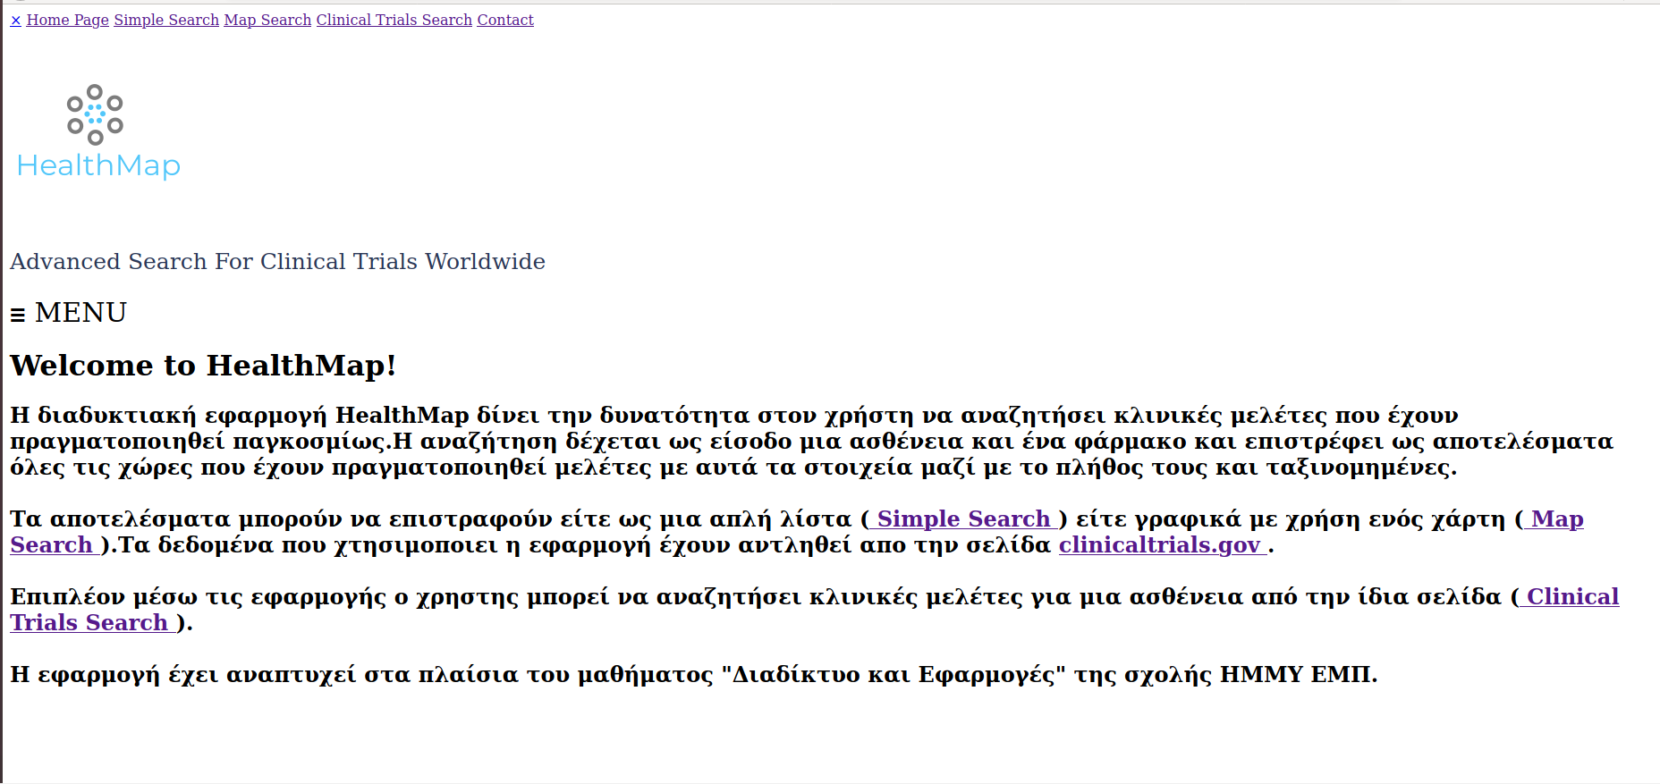
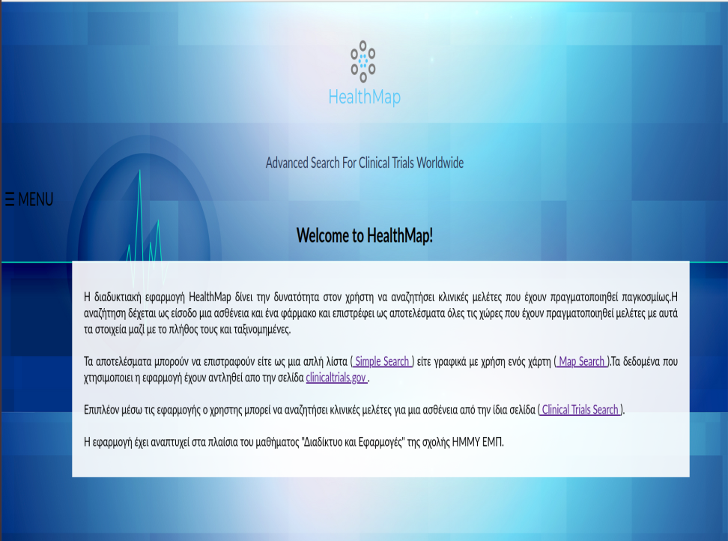
HOME PAGE
ΧΩΡΙΣ ΧΡΗΣΗ CSS
ΜΕ ΧΡΗΣΗ CSS

Slide 14
JAVASCRIPT
Η JavaScript χρησιμοποιήθηκε στο project για την εκτέλεση επιπλέον λειτουργιών στην εφαρμογή.
Πιο συγκεκριμένα εγίνε χρήση για δύο λειτουργίες:
Μενού εφαρμογής που χρησιμοποιεί animation. Συγκεκριμένα, δημιουργήσαμε ένα button MENU στην εφαρμογή το πάτημα του οποίου εμφανίζει το μενού μέσω της javascript.

Slide 15
JAVASCRIPT (Συνέχεια)
Χρήση χάρτη για την παρουσίαση των αποτελεσμάτων της αναζήτησης.Πιο συγκεκριμένα, χρησιμοποιήσαμε δύο API’s για την λειτουργία αυτή.Το πρώτο είναι οι χάρτες Bing Maps (http://www.bing.com/api/maps/mapcontrol ) για την εμφάνιση ενός χάρτη και pins σε αυτόν. Το δεύτερο είναι η λειτουργία geocoding του openstreetmap (https://nominatim.openstreetmap.org/search) για την μετατροπή των ονομάτων των διάφορων χωρών σε συντεταγμένες ώστε να αναπαρισταθούν σε συνέχεια στον χάρτη.
Τα αρχεία αυτά βρίσκονται στο φάκελο javascript του repository.

Slide 16
JAVA
Η Java χρησιμοποιήθηκε στην εφαρμογή για την υλοποίηση της επιπλέον λειτουργίας της αναζήτησης κλινικών ερευνών για μία ασθένεια από το API του clinicaltrials.gov.
Πιο συγκεκριμένα, υλοποιήσαμε ένα αρχείο JSP το οποίο με χρήση του AJAX κάνει κλήση στο API και εμφανίζει τα αποτελέσματα που επιστρέφει σε html.
Το jsp δέχεται ως την ασθένεια ως είσοδο μέσω html φόρμας.
Τo αρχείo αυτό βρίσκεται στο φάκελο jsp του repository.

Slide 17
PYTHON
Η python χρησιμοποιήθηκε για το parse των αρχείων xml όπου παίρνουμε δεδομένα για την εφαρμογή και το πέρασμα τους σε μια βάση SQL.
Πιο συγκεκριμένα υλοποιήσαμε ένα αρχείο (parse.py) το οποίο δημιουργεί μια βάση SQL κάνει parse τα xml και εισάγει στην βάση τα ζητούμενα δεδομένα. Για το parse των αρχείων χρησιμοποιήθηκε το πακέτο ElementTree που εξάγει τα επιθυμητά δεδομένα από ένα xml αρχείο. Για την σύνδεση με την βάση χρησιμοποιήθηκε το πακέτο mysqlconnector της python.
Από κάθε αρχείο xml κατά το parsing διατηρήθηκαν τα πεδία: nct_id (id της κάθε έρευνας), country (χώρα που έγινε η έρευνα) , intervention_name (θεραπία που χρησιμοποιήθηκε) , start_date (ημερομηνία που ξεκίνησε) και mesh_term ( ασθένια που αφορά).

Slide 18
SQL
Η SQL χρησιμοποιήθηκε για την εκτέλεση των απαραίτητων queries και την άντληση των ζητούμενων πληροφοριών κατά την αναζήτηση από την βάση δεδομένων.
PHP
Η χρήση της PHP έγινε για την επικοινωνία της εφαρμογής μας με την βάση δεδομένων.Πιο συγκεκριμένα μέσω αυτής συνδεόμαστε με την βάση και εκτελούμε τα απαραίτητα queries.

Slide 19
SERVERS
Appache
Μέσω του Server Appache επιτεύχθηκε η λειτουργία των αρχείων της PHP και συνεπέπως η επικοινωνία της εφαρμογής με την βάση.
Appache Tomcat
Μέσω του Server Appache Tomcat επιτεύχθηκε η λειτουργία των αρχείων JSP.

Slide 20
ΧΡΗΣΗ ΤΗΣ ΕΦΑΡΜΟΓΗΣ

Slide 21

HOME PAGE
Η αρχική σελίδα της εφαρμογής.Περιέχει πληροφορίες για την χρήση της και το μενού πλοήγησης σε αυτήν.

Slide 22
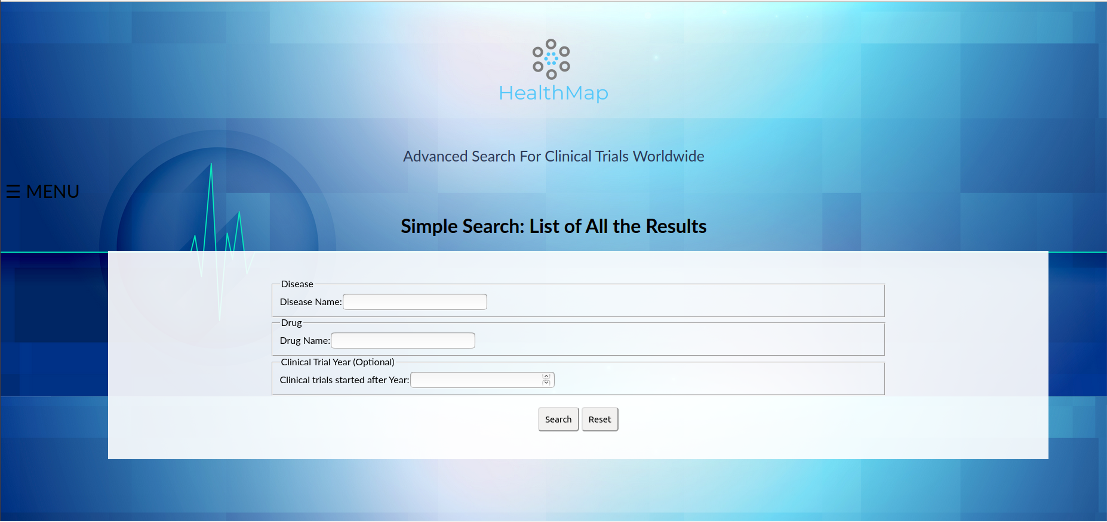
SIMPLE SEARCH
Στην σελίδα αυτή γίνεται η κύρια αναζήτηση.Περιέχει μια φόρμα όπου δέχεται μια ασθένια ,ένα φάρμακο και ένα έτος (δεν είναι απαραίτητο) και επιστρέφει σε ένα πίνακα τις χώρες που έχουν γίνει κλινικές μελέτες με αυτά τα στοιχεία καθώς και το πλήθος τους.

Slide 23
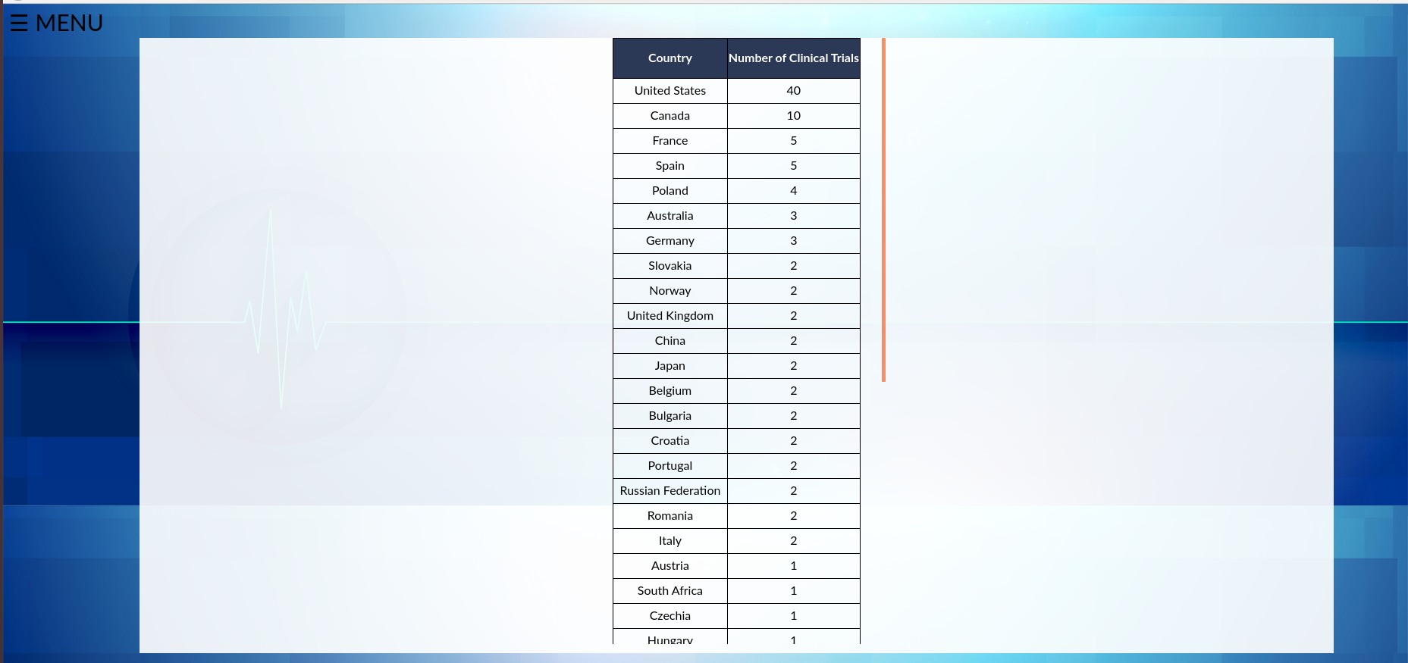
SIMPLE SEARCH
Αποτελέσματα αναζήτησης για Ασθένεια: cancer Φάρμακο: placebo χωρίς έτος.

Slide 24

SIMPLE SEARCH
Αποτελέσματα αναζήτησης για Ασθένεια: cancer Φάρμακο: placebo και έτος μετά το 2018.

Slide 25

MAP SEARCH
Στην σελίδα αυτή γίνεται η ίδια αναζήτηση τα αποτελέσματα επιστρέφονται γραφικά με χρήση ενός χάρτη.Περιέχει μια φόρμα ίδια με αυτήν της απλής αναζήτησης.

Slide 26
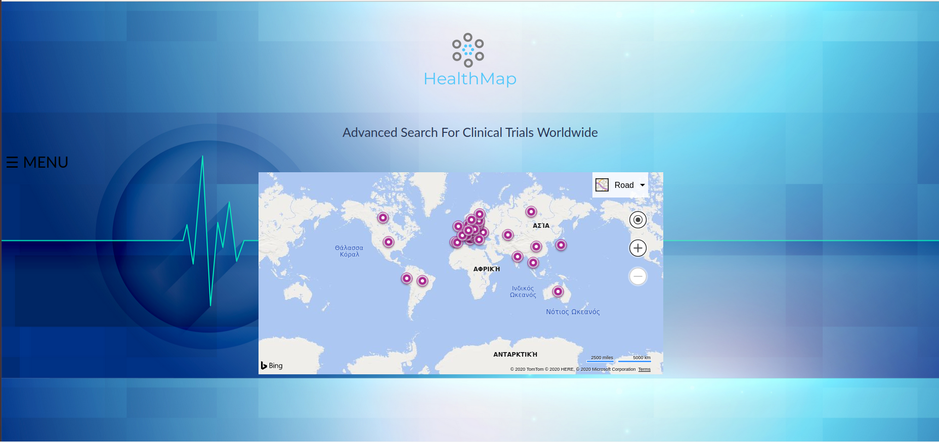
MAP SEARCH
Αποτελέσματα αναζήτησης για Ασθένεια: alcoholism Φάρμακο: placebo χωρίς έτος.

Slide 27
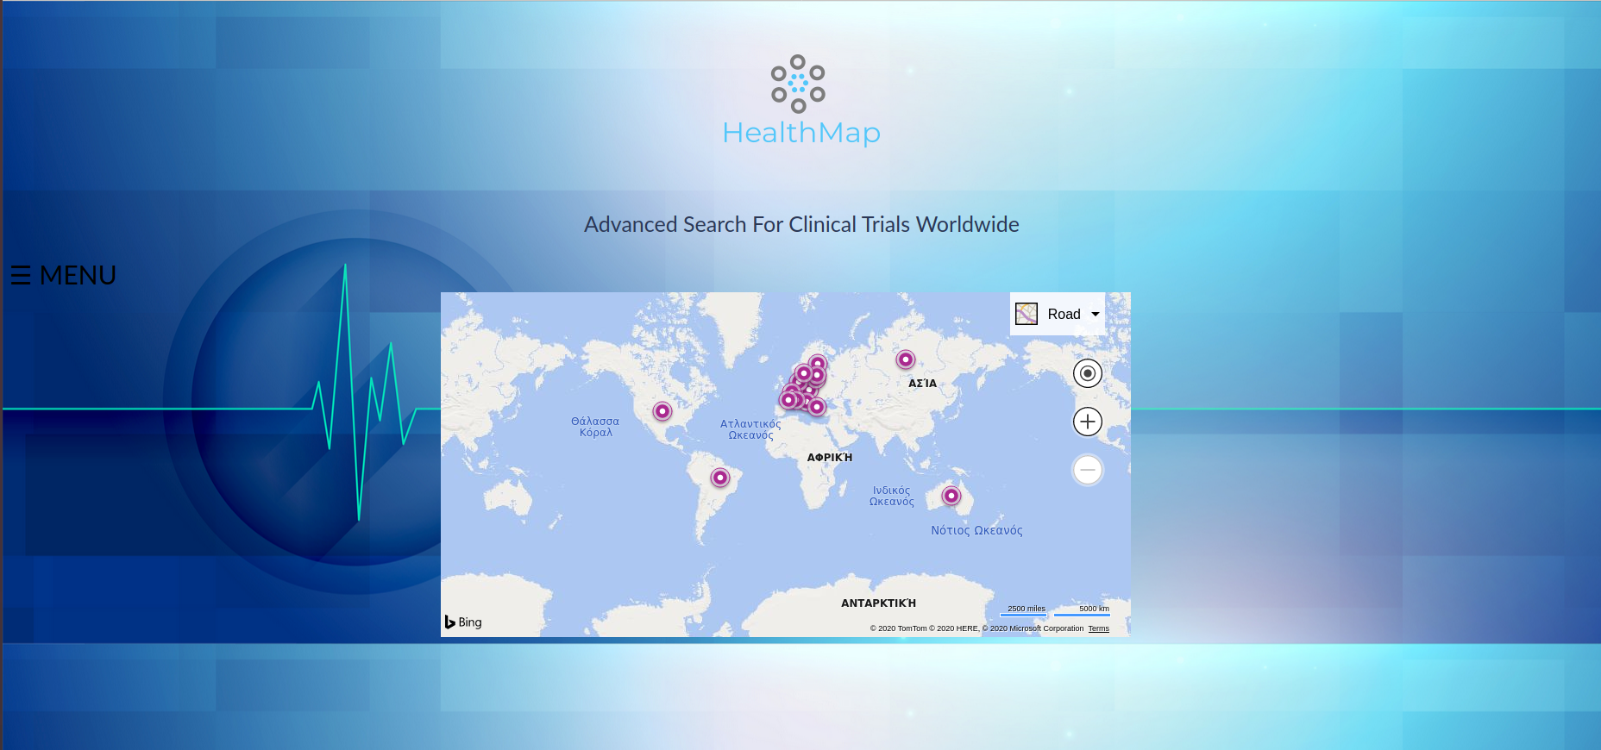
MAP SEARCH
Αποτελέσματα αναζήτησης για Ασθένεια: alcoholism Φάρμακο: placebo και έτος μετά το 2017.

Slide 28
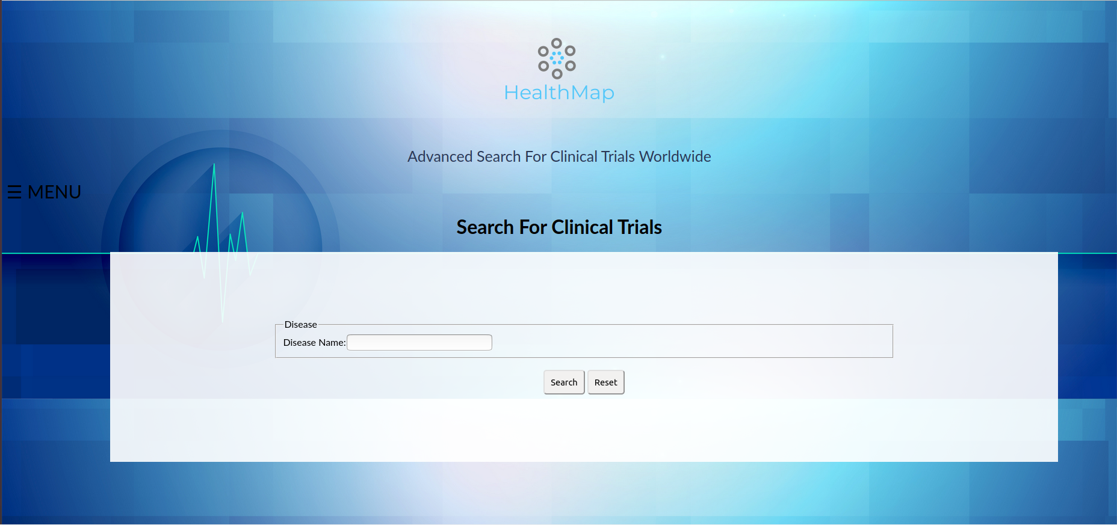
CLINICAL STUDIES SEARCH
Στην σελίδα αυτή περιέχεται μια επιπλέον αναζήτηση σε όλες τις κλινικές μελέτες που έχουν γίνει για μια ασθένια και πληροφορίες για αυτές.Περιέχει μια φόρμα που δέχεται ως είσοδο την ασθένεια.

Slide 29
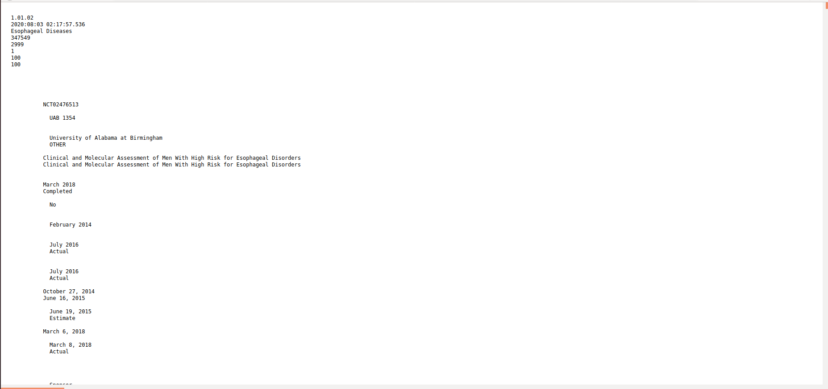
CLINICAL STUDIES SEARCH
Αποτελέσματα αναζήτησης για Ασθένεια: Esophageal Diseases

Slide 30
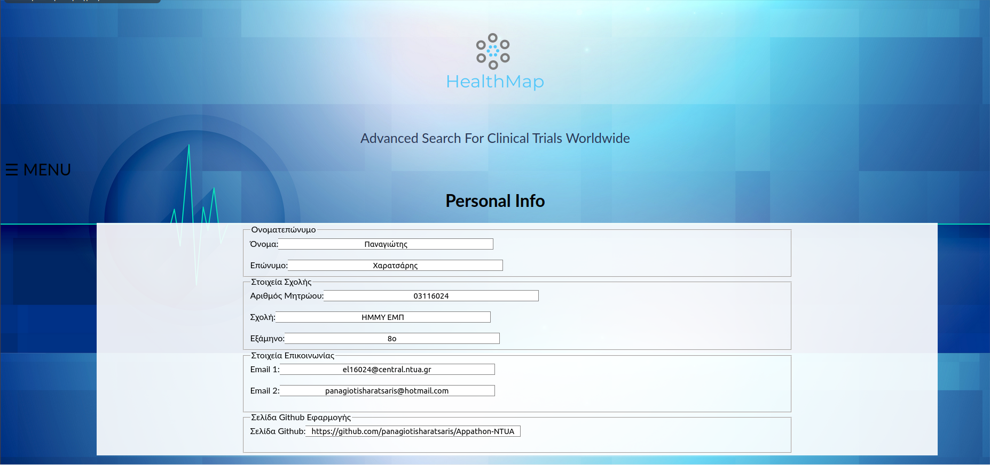
CONTACT
Η σελίδα αυτή περιέχεια προσωπικές πληροφορίες. Συγκεκριμένα περιέχει ονοματεπώνυμο , στοιχεία της σχολής ,στοιχεία επικοινωνίας και σύνδεσμο για το repository στο GitHub της εφαρμογής.

Slide 31
Youtube Video
Στον σύνδεσμο https://youtu.be/TgvlfLoTU_I περιέχεται ένα βίντεο που παρουσιάζει αναλυτικά την λειτουργία της εφαρμογής.

Slide 32
ΕΥΧΑΡΙΣΤΩ ΓΙΑ ΤΗΝ ΠΡΟΣΟΧΗ!!

